Slide 1
Занимательные задания для автоматизации звуков «Ч» и «Щ»

Slide 2
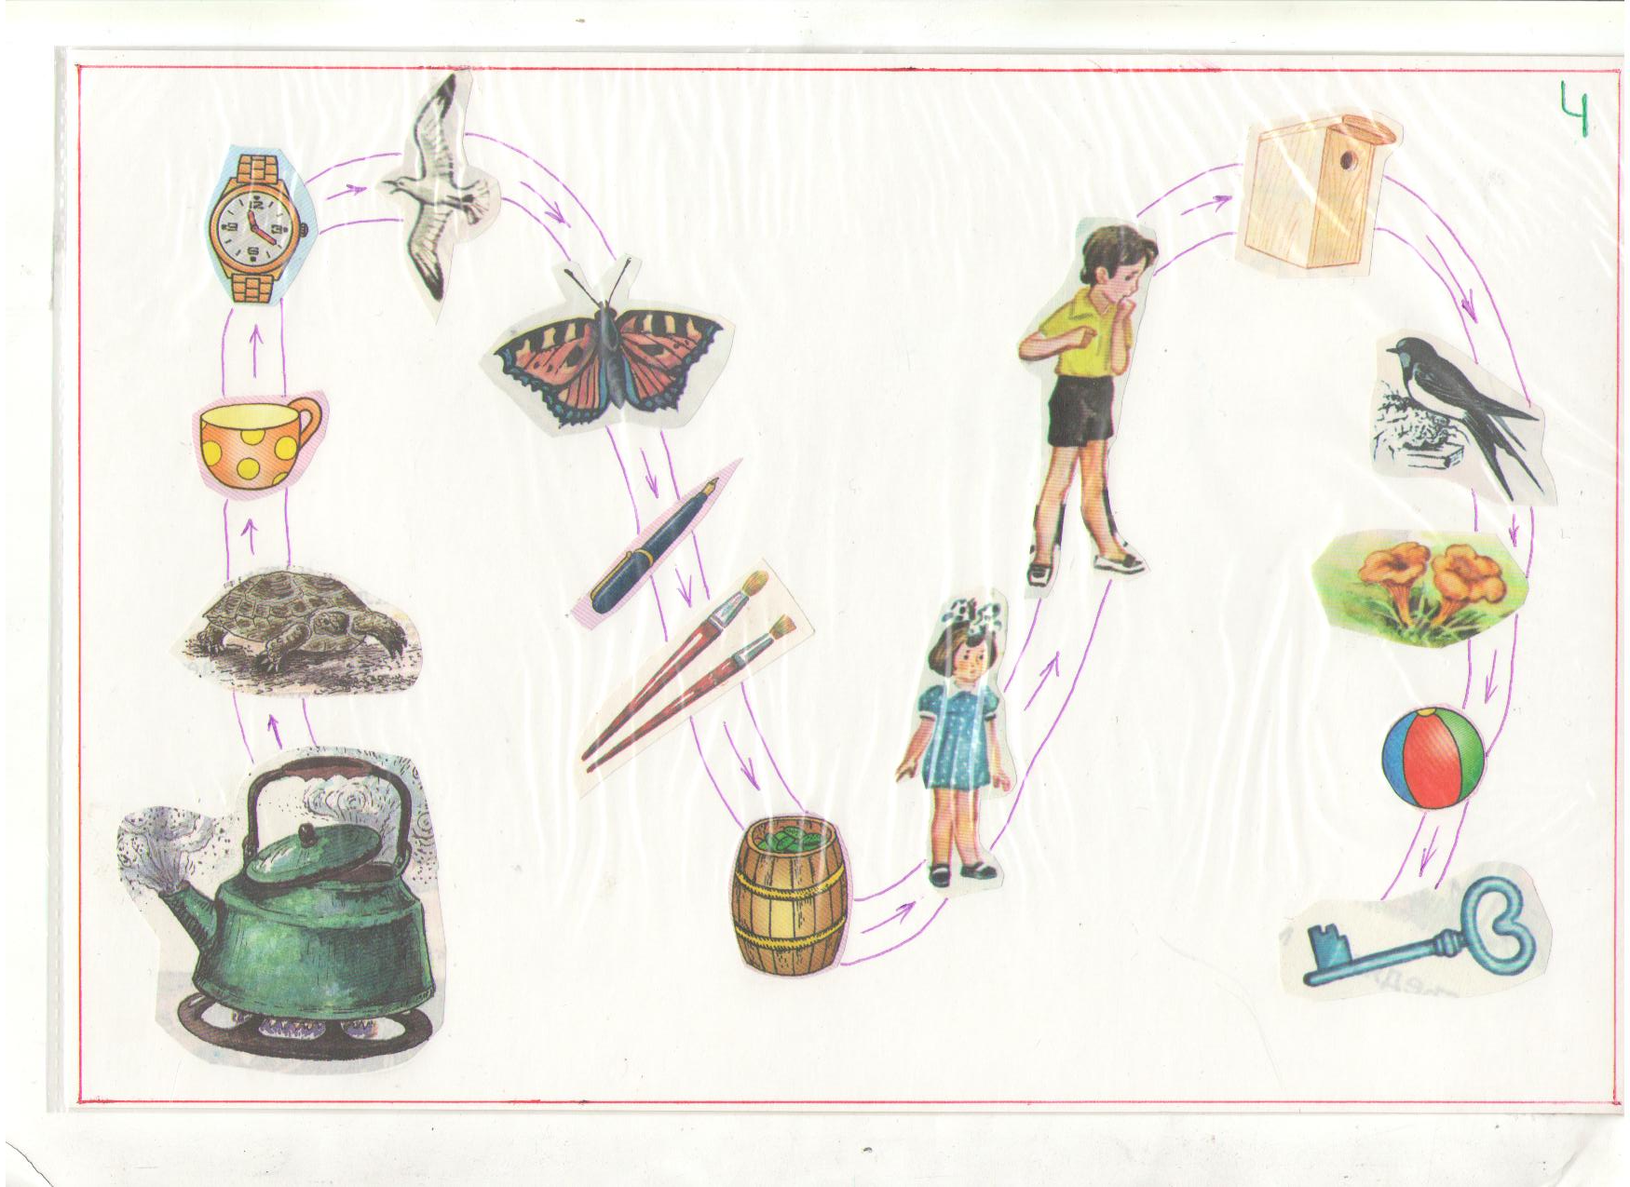
Пройти по стрелочкам, называть слова

Slide 3
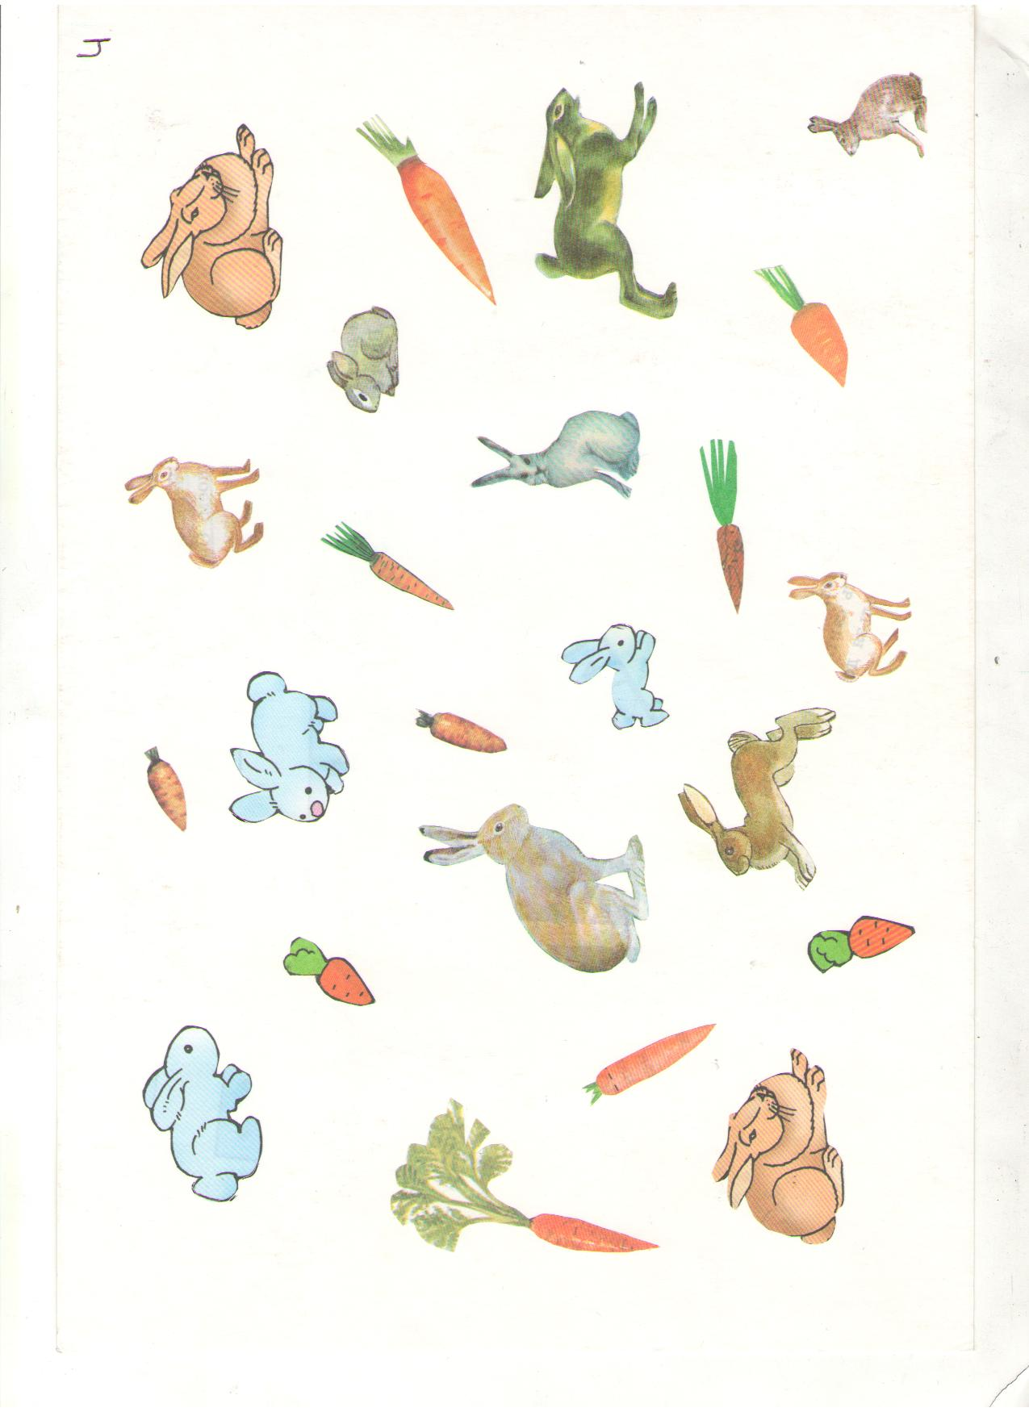
Посчитать всех зайчиков и все морковочки. Всем ли зайчикам хватит по морковочке?

Slide 4
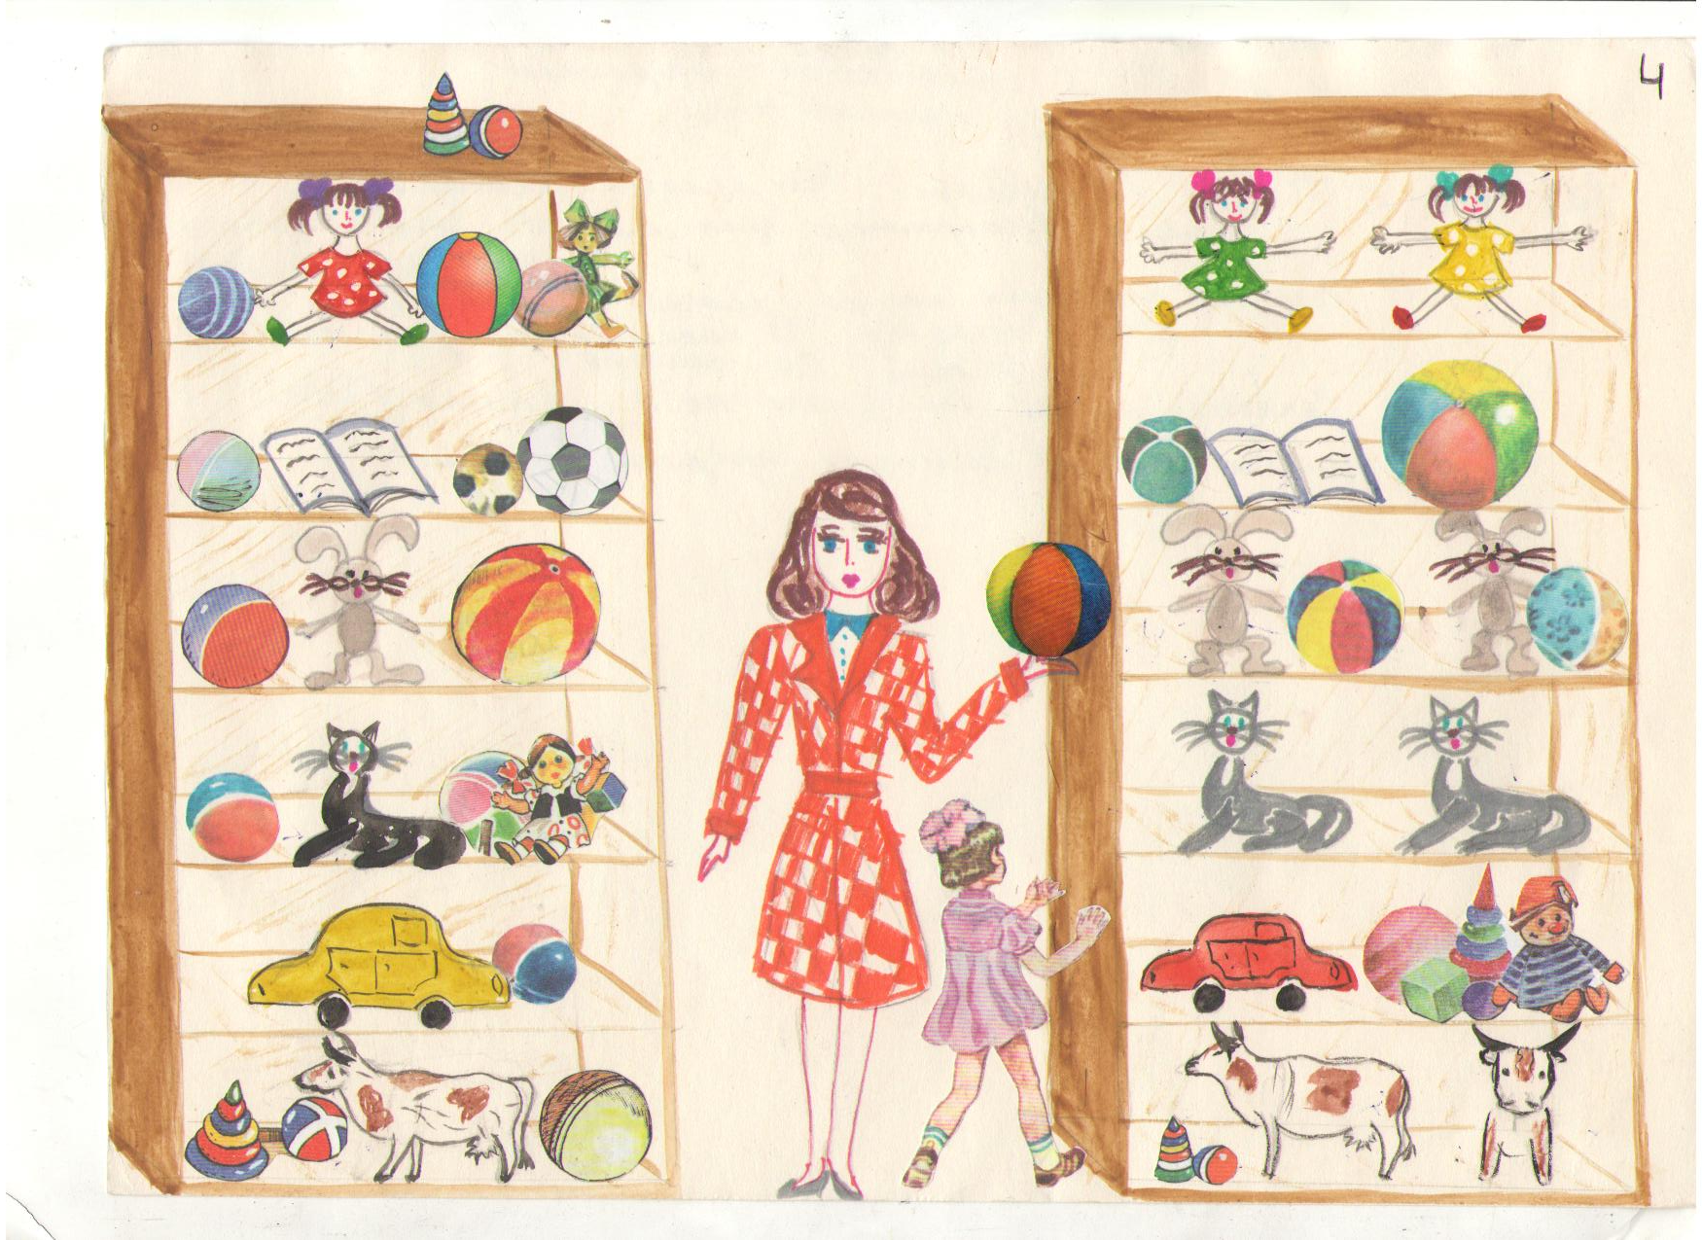
Найти и сосчитать все мячи в магазине. В каком шкафу мячей больше?

Slide 5
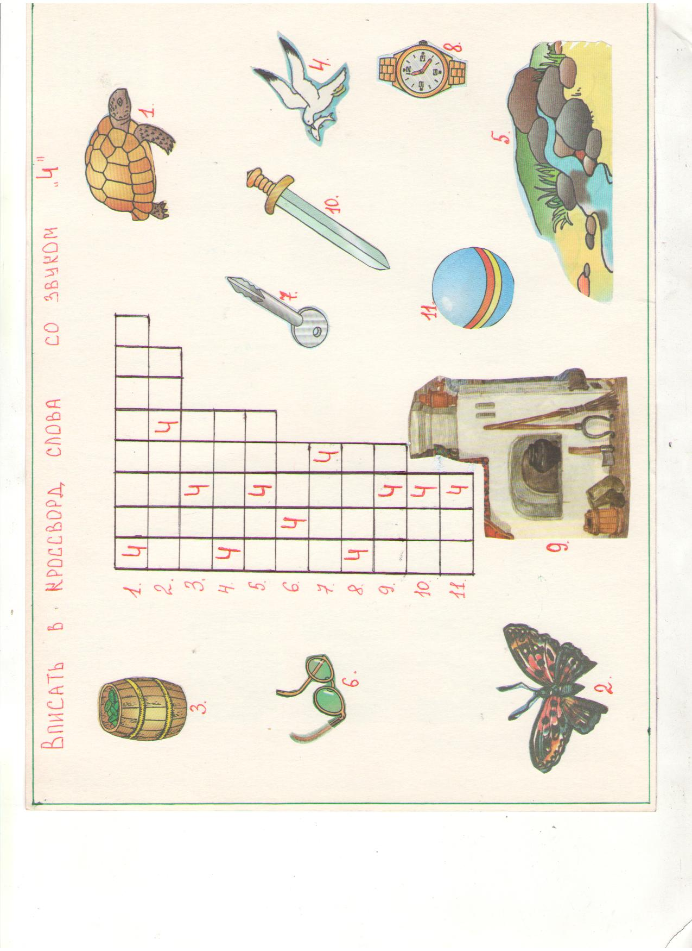
Назвать слова. Заполнить кроссворд.

Slide 6
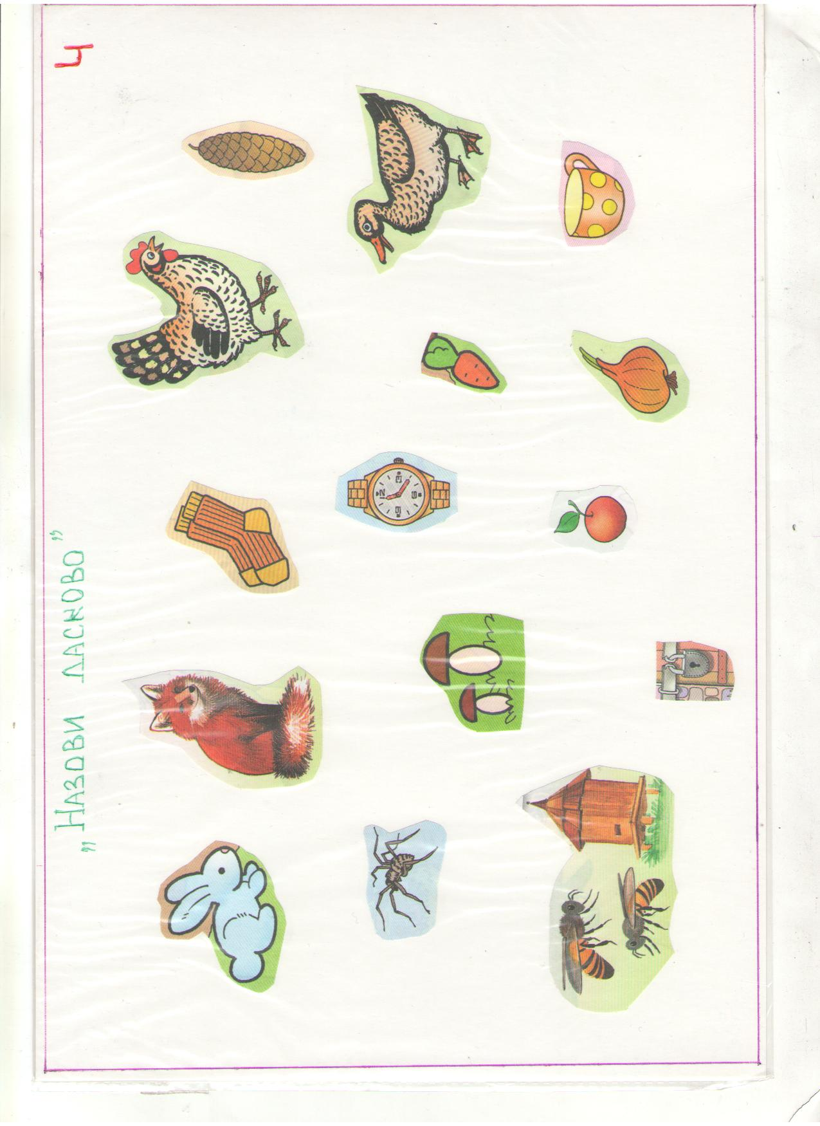
Назови слова ласково.

Slide 7
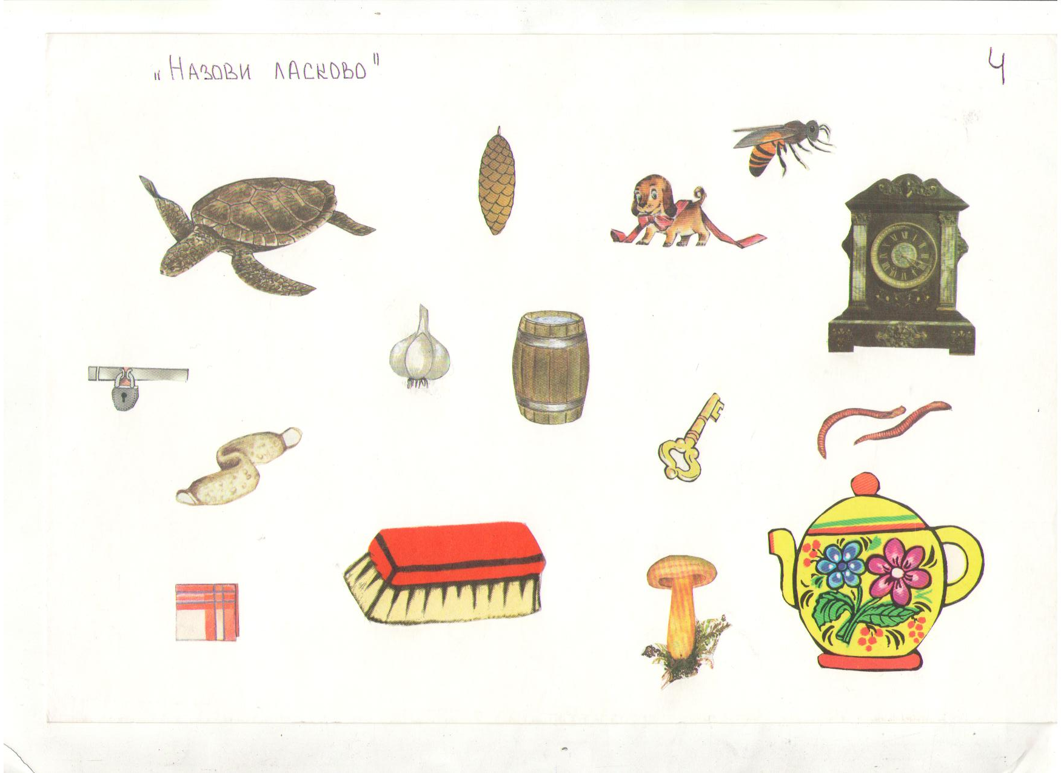
Назови слова ласково.

Slide 8
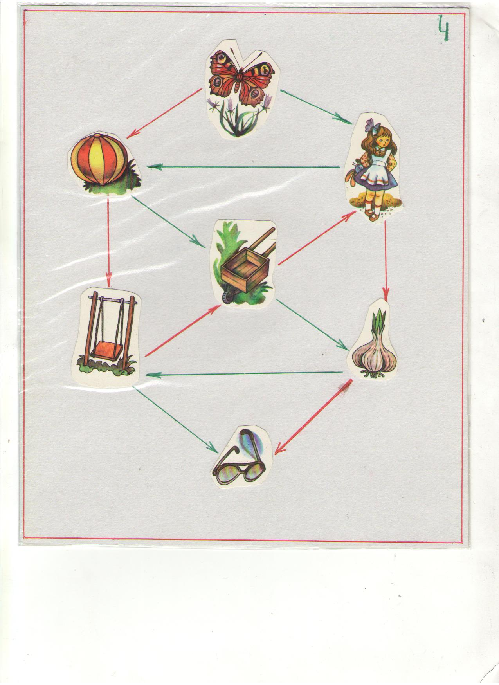
Пройти по стрелочкам одного цвета. Назвать слова.

Slide 9
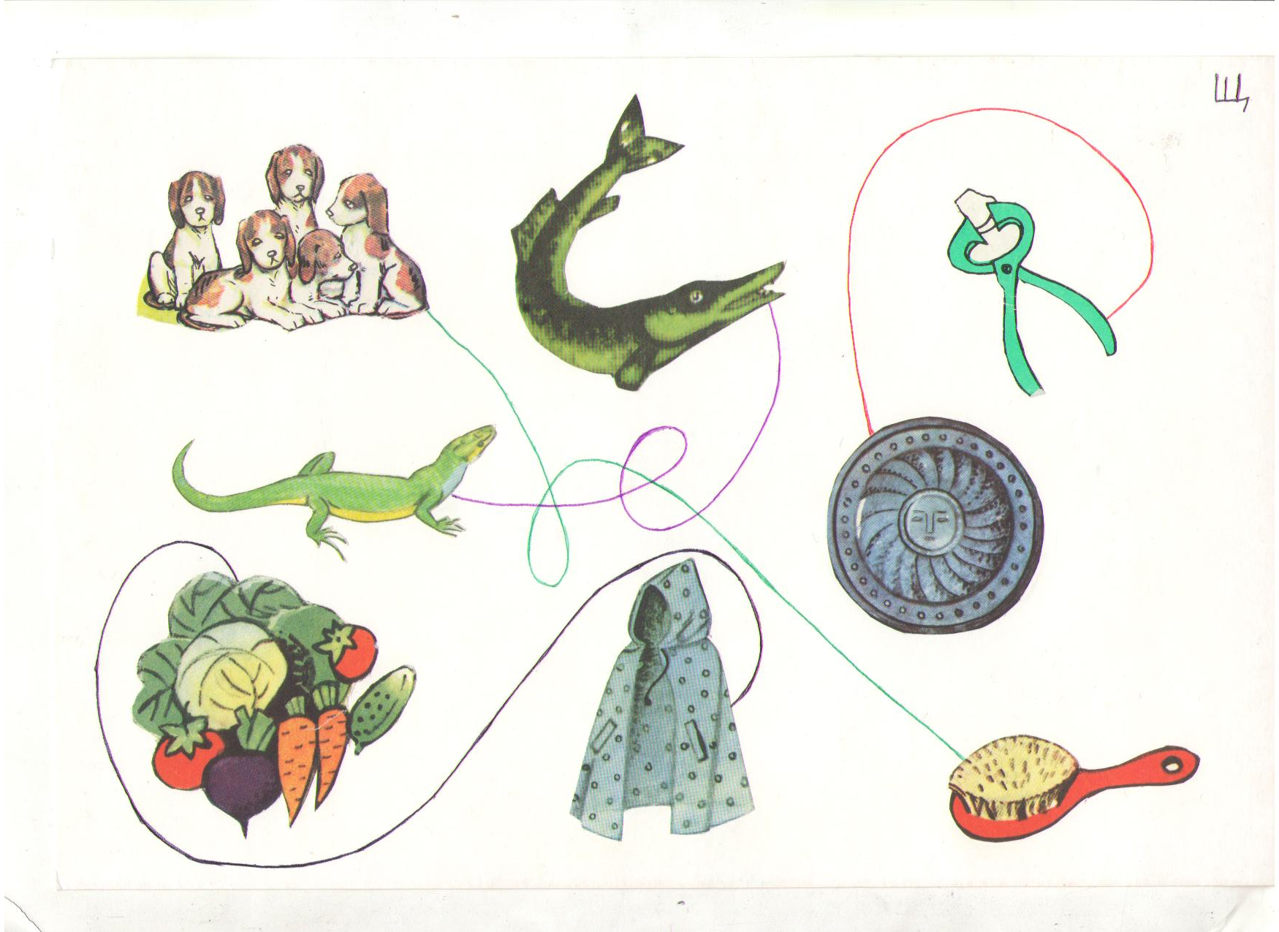
Найти по «ниточкам» пары картинок. Придумать предложения с обоими словами.

Slide 10
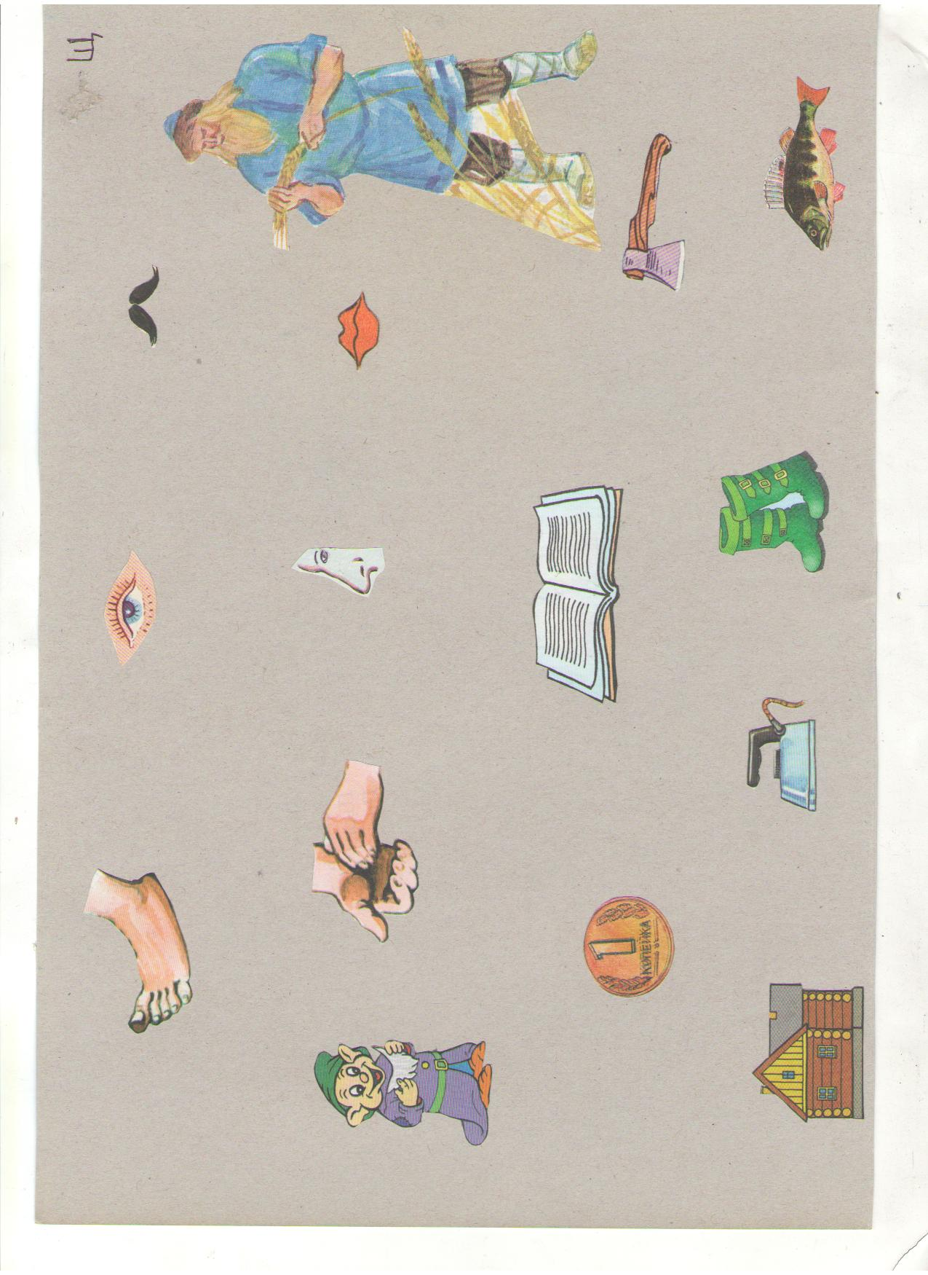
Составить предложения: У гномика – ручки, а у великана – ручищи. У гномика – глазик,
а у великана – глазище и т.д.

Slide 11
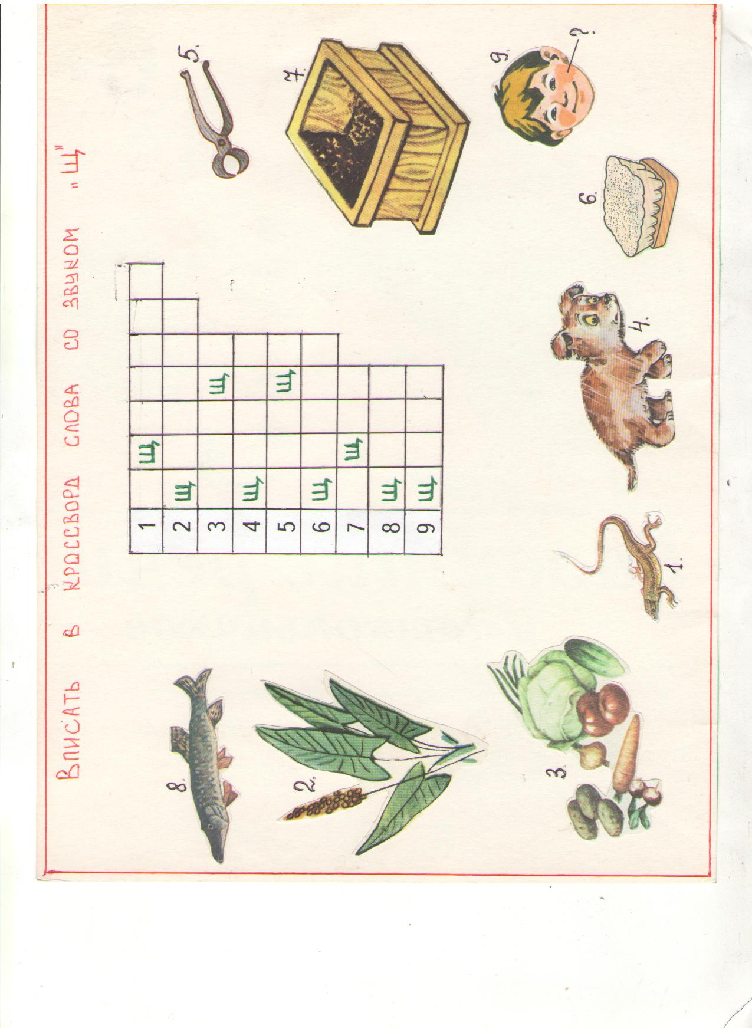
Назвать слова. Заполнить кроссворд.

Slide 12
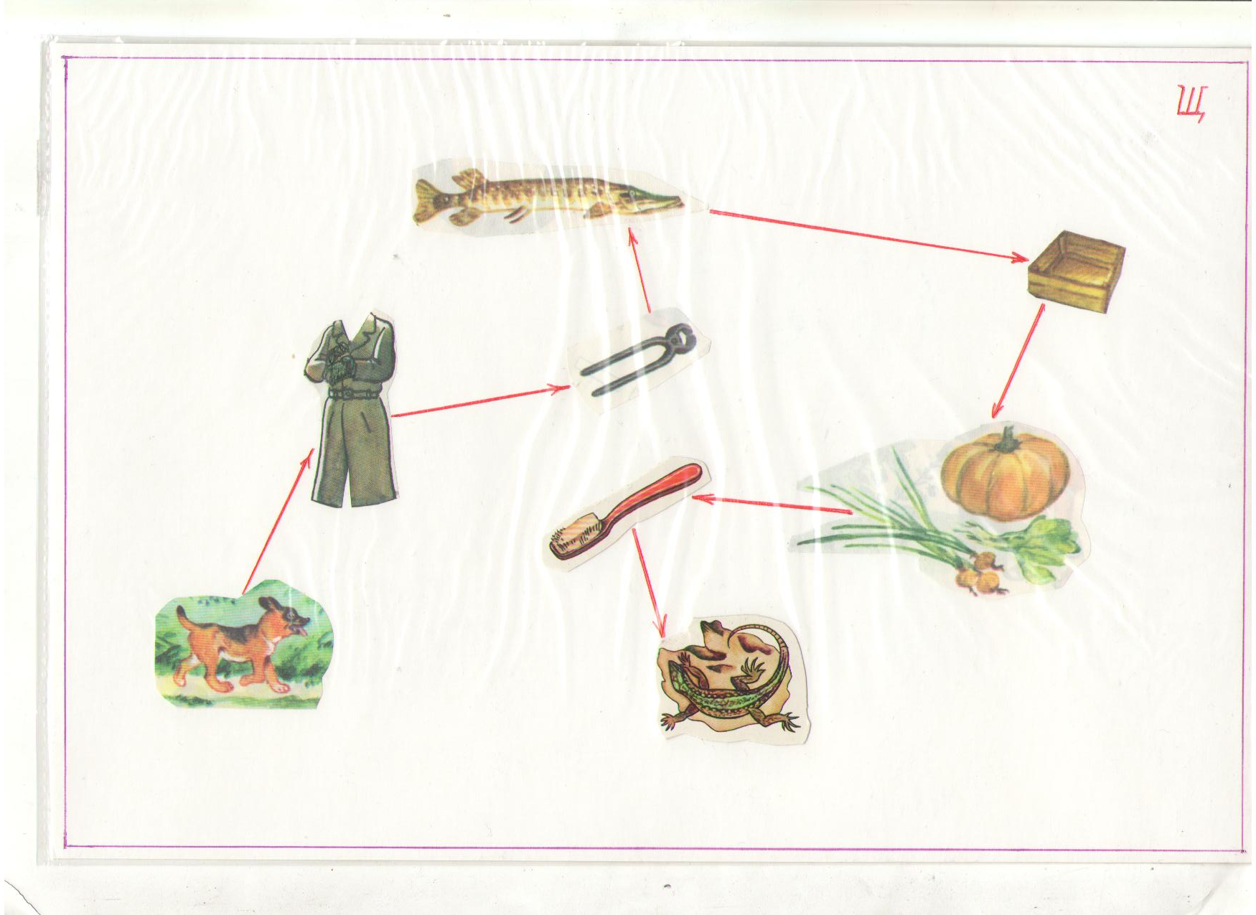
Пройти по стрелочкам. Назвать слова.

Slide 13
Молодец!
Ты справился со всеми заданиями!

